Slide 1
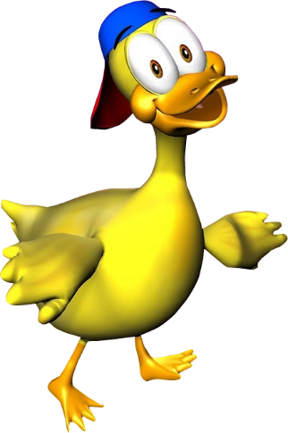
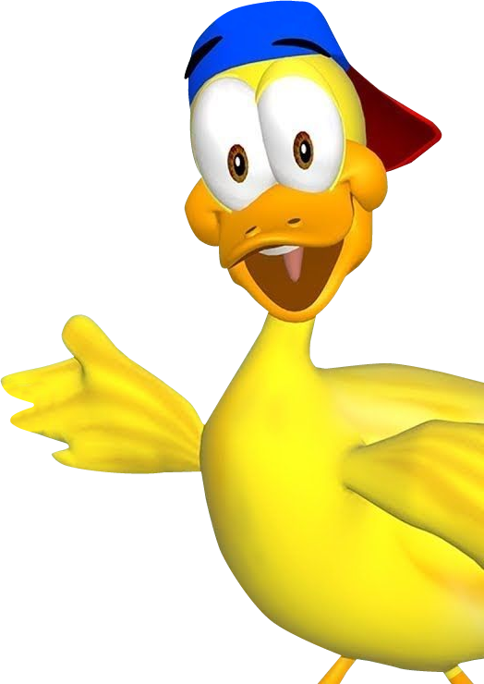
Matias
Mi Primer Añito
Te invito a festejar
mi Cumpleaños
SÁBADO
5:00 PM.
15
Chanchajalla,
Homero Uribe
La Tinguiña
JUNIO
Te esperamos..
Notes:
Mas Diseños Editables en www.robnei.blog

